Slide 1

NÁZEV:VY_32_INOVACE_3.2.7.3. S 16
NÁZEV ŠKOLY: Základní škola Strančice, okres Praha - východ
AUTOR: PhDr. Milan Simon
TEMA: Biosféra
ČÍSLO PROJEKTU:
CZ.1.07/1.4.00/21.2976

Slide 2
Cíl prezentace:
Žáci se seznámí s pojmem biosféra, jejími pododdíly, rozmístěním flóry a fauny na Zemi a podmínkami vymírání rostlinných a živočišných druhů na Zemi v posledních staletích.

Slide 3
Biosféra – živý obal Země
Biosféra je část planety Země, kde se (byť i jen sporadicky a nepravidelně) vyskytují nějaké formy života. Zahrnuje část atmosféry (přibližně do výšky 18 km v oblasti tropů a 10 km v polárních oblastech), prakticky celou hydrosféru a povrch litosféry (do desítek metrů pod povrchem půdy, v případě výskytu jeskyní obývaných živými organismy až do hloubky několika kilometrů).
Termín biosféra poprvé použil geolog Eduard Suess v roce 1875.

Slide 4
Vznik a rozložení biosféry na Zemi
Počátek vzniku biosféry je možné počítat od okamžiku vzniku života na Zemi. Rozsah současné biosféry, která zahrnuje veškeré živé organismy a jejich životní prostředí, je definován schopností organismů adaptovat se na podmínky v tom, kterém prostředí a úzce tak souvisí se základními vlastnostmi, které definují život.
V biosféře autotrofní (obzvláště fotosyntetické) organismy převažují nad živočichy a ostatními heterotrofními organismy. Rostliny zajišťují fotosyntézou energie energetický vstup pro běh celé biosféry. Na živočišnou složku v biosféře připadá jen asi 10% biomasy.

Slide 5
Pododdíly biosféry
Ekosféra – část planety Země s pravidelným a zákonitým výskytem života (do 5-8 km v atmosféře, v oceánech a litosféře je její hranice stejná jako u biosféry, případně u litosféry je trochu blíže povrchu).
Noosféra – povýšena lidským intelektem na vyšší úroveň [Vernadskij] část planety Země obývána lidmi.
Technosféra – část povrchu Země uměle vytvořeným člověkem - budovy, umělé osvětlení...a pod.

Slide 6
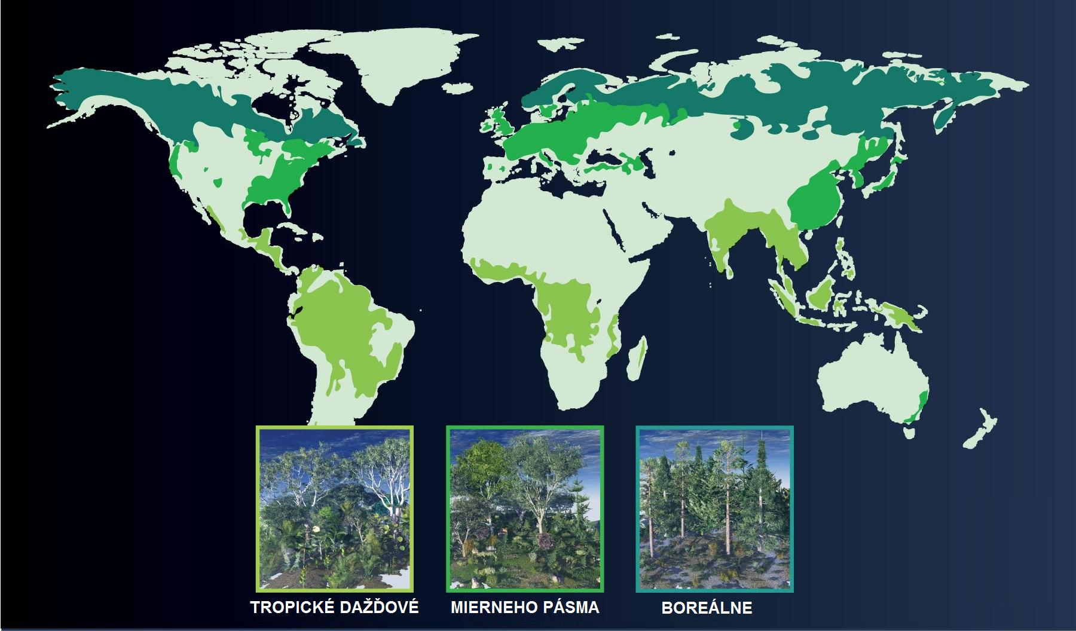
Vegetační pásma – lesy (tropické deštné, smíšené, jehličnaté)

Slide 7
Rozmístění flóry a fauny - vegetační pásy ( geografická šířková pásma )
PODNEBNÝ PÁS | VEGETAČNÍ PÁS
TROPICKÝ PÁS | TROPICKÝ LES, SAVANA, POUŠŤ
SUBTROPICKÝ PÁS | SUBTROPICKÝ LES, KŘOVINY, POUŠŤ, POLOPOUŠŤ
MÍRNÝ PÁS | LES MÍRNÉHO PÁSU, STEP, LESOSTEP, POLOPOUŠŤ
SUBPOLÁRNÍ PÁS | LESOTUNDRA, TUNDRA
POLÁRNÍ PÁS | STUDENÁ POUŠŤ, POLÁRNÍ PUSTINY

Slide 8
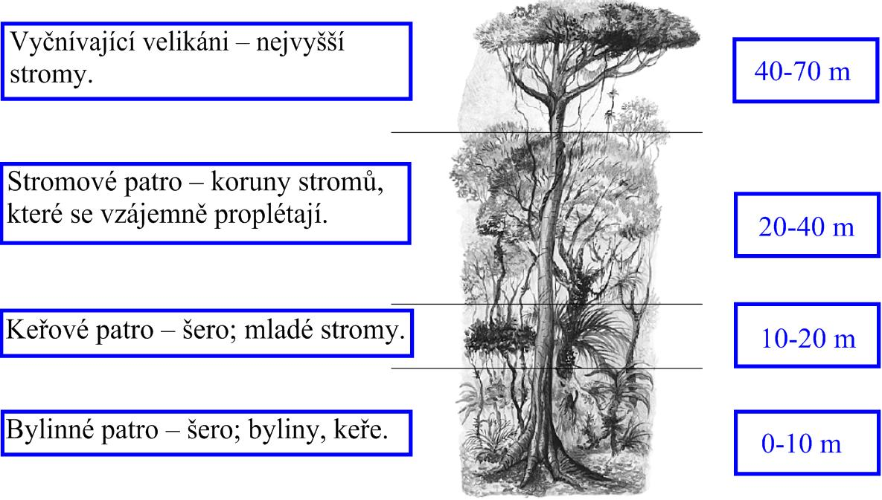
Vegetace deštného tropického lesa

Slide 9
Odhad počtu druhů některých základních skupin organismů
Skupina organismů | Odhad počtu druhů
FLORA | rostliny krytosemenné | 280 000
 | rostliny nahosemenné | 800
 | kapradiny, přesličky, plavuně | 12 000
 | mechy | 25 000
 | řasy | 30 000
 | sinice | 2 000
 | houby | 60 000
 | lišejníky | 19 000
FAUNA | bakterie | 1700
 | obratlovci | 42 000
 | ostnokožci | 6000
 | členovci | 840 000
 | měkkýši | 107 000
 | kroužkovci, hlísti | 37 000
 | houby | 4 800
 | prvoci | 28 500

Slide 10
BIOLOGICKÁ ROVNOVÁHA
Rovnovážný stav mezi množstvím a kvalitou živých složek v přírodě. Normální vývoj rostlinných a živočišných společenstev probíhá za určitého optimálního kvalitního a kvantitativního poměru rostlinných a živočišných složek v přírodě. Když se stav biologické rovnováhy poruší, vznikají kalamity. Např.: vyhubení dravců může způsobit přemnožení některých býložravců, kteří zničí přirozené rostlinné porosty.
Nadměrné rozmnožení některých rostlinných škůdců může vyvolat vyhynutí velkých porostů, apod. Ideálním příkladem biologické rovnováhy je také množství konzumentů v přírodě, které je schopné zkonzumovat beze zbytků všechny produkty producentů. Tento jev není v přírodě běžný, protože biologická rovnováha je dynamický stav.

Slide 11
VYMÍRÁNÍ ROSTLIN A ŽIVOČICHŮ
Některé druhy rostlin a živočichů vymřely přirozeně, protože nově se vyvíjející druhy jsou úspěšnější v boji o potravu i životní prostor. Jiné vymizeli v důsledku změn planety a přírodních katastrof. Dnes však hrozí vyhynuti většímu počtu druhů, než by odpovídalo přirozeným příčinám. Rozdíl jde jasně na vrub lidským zásahům, především lovu a sběru živočichů a rostlin nebo ničením jejich biotopů.
V Madridu proběhla 8 února 2008 konference o udržitelném rozvoji s ohledem na stav biosféry Země.
Madridská deklarace o Programu UNESCO Clověk a biosféra (MAB)
a o Světové síti biosférických rezervací.
Madrid Declaration on the UNESCO Man and the Biosphere (MAB) Programme and the World Network of
Biosphere Reserves (WNBR).

Slide 12
Druhy zvířat kterým hrozí vyhynutí
V červené knize ohrožených druhů Mezinárodního svazu pro ochranu přírody (IUCN) bylo roku 2007 zapsáno celkem 41 415 živočichů. 16 306 z nich hrozí vyhubení. Život zvířat byl vždy ve znamení vývoje - adaptace na nové podmínky, objevení a zánik druhů jsou ve zvířecí říši přirozené. Bohužel tento přirozený proces není hlavním viníkem zániku živočišných druhů. Do tohoto koloběhu stále častěji zasahuje člověk: demografická exploze, kácení lesů, vznik a rozšiřování měst, znečišťování, klimatické změny, to vše vymírání zvířat urychluje.

Slide 13
Která zvířata patří mezi ohrožená?
Tygr bengálský
Ve volné přírodě ho žije méně než 2 500 kusů. Tygří samec potřebuje ke svému životu průměrnou plochu 60 km² a na svém území nesnese konkurenci v podobě jiných samců. Je masožravec a denně spořádá 10 kg masa, což předpokládá poměrně rozsáhlé lovné území. Hrozby: pokračující populační exploze v Asii, která s sebou přináší fragmentaci teritorií; znečištění řek a pytlácký lov.
Panda velká
Od roku 1965 vědci konstatují jejich trvalý úbytek. Ve volné přírodě panda žije na jihu Číny v pěti od sebe izolovaných pohořích. Tyto oblasti mají celkovou plochu okolo 30 000 km2. Panda žije ve výšce 1 200 až 4 000 m nad mořem a téměř výhradně se živí bambusem.
Hrozby: ve 20. století došlo vlivem zemědělství ke zmenšení jejich životního prostoru. Zemědělství pandy izolovalo v jejich teritoriu a nedovoluje jim migraci mezi jednotlivými pohořími, kde žijí. K tomu se přidaly i choroby některých druhů bambusu. Mnoho zvířat tak zemřelo hlady, hlavně v 80. letech. Panda byla hodně lovena pro svou kůži a kožešinu. Nyní za její zabití hrozí až trest smrti.

Slide 14
Modrá velryba
IUCN zaregistrovala 70% úbytek těchto zvířat v posledních 10 letech. V letech 1904 až 1967, kdy byly vyhlášeny chráněným druhem, jich bylo na jižní polokouli uloveno 350 000 kusů. I když populace velryb v poslední době mírně roste, kritický stav přetrvává: na světě jich je kolem 2 000 kusů. Hrozby: kromě lovu se na jejich úbytku podílí mizení potravy v důsledku globálního oteplování.
Velké druhy opic - Gorila a Orangutan
Gorila - žije hlavně v Kamerunu a Demokratické republice Kongo. V posledních 10 letech vyhynulo 80% jejich populace. Hrozby: lov, otravy ze špinavých řek, války a zmenšování životního prostoru. K tomu se přidává i epidemie viru ebola, která decimuje gorilí populaci.
Orangutan žijící na Sumatře je také ohrožen vymřením - během tří generací se jeho stav snížil o 80%. U orangutanů žijících na Borneu došlo ke snížení populace o 50%. V současné době žije 12 000 kusů na Borneu a 5 000 na Sumatře. Hrozby: kácení lesů, lesní požáry a lov - trh s opičím masem v těchto zemích prosperuje.

Slide 15
Černý nosorožec
V posledních 20 letech zaznamenal 80% úbytek. Žije hlavně v JAR, Namibii Zimbabwe a v Keni. V roce 1970 jejich populace čítala 70 000 kusů, dnes je to mezi 2 000 - 3 000 kusy. Hrozby: nemá přirozené nepřátele. Největším nebezpečím je člověk - rohu nosorožce jsou přisuzovány afrodiziakální účinky a je považován za luxusní materiál, velmi ceněný v Jemenu.
Kožatka velká
Jedna z největších želv na světě váží až 500kg při délce 1,80m. Mezi lety 1982 a 1996 vyhynulo více než 90% těchto zvířat obývajících oblast Pacifiku. V oblasti Atlantického oceánu není jejich počet přesně znám a v Karibiku to vypadá, že jejich populace se mírně zvětšuje. Hrozby: znečištění oceánů, rybářské sítě, lov. Rostoucí počet turistů narušuje prostředí pláží, kde želvy snášejí vajíčka.

Slide 16
Asijský slon
Za méně než 10 let se jeho populace snížila o 70%. Jeho počet se odhaduje na méně než 20 000. Je rozšířený v Barmě, Thajsku, Indii, na Srí Lance, Sumatře a Borneu. Je vegetarián, denně potřebuje 100-200kg rostlinné potravy. Hrozby: domestikace - některá zvířata jsou nucena pracovat do úplného vyčerpání. Nedostatek životního prostoru, který je způsoben kácením lesů. Navíc je loven na maso, samci i kvůli klům.
Korály
Během méně než 10 let došlo k nezvratnému poškození více než 80% korálových útesů. Dochází k jejich zbělání - např. na Martiniku. Hrozby: znečištění, zvednutá hladina oceánů, klimatické změny, rozvíjející se turismus - z korálů se dělají turistické suvenýry.

Slide 17
Test
Co všechno můžeme zahrnout pod pojem biosféra ?
Jak nazýváme pododdíl biosféry zahrnující část planety Země s pravidelným a zákonitým výskytem života ?
Ve které části Země se nejvíce vyskytují jehličnaté lesy ?
Jaký může mít důsledek narušení biologické rovnováhy ?
Jaká vegetace je typická pro subpolární pás ?

Slide 18
Použité materiály:
Biosféra. Http://cs.wikipedia.org/wiki/Biosf%C3%A9ra [online]. 2010, 15.04.2012 [cit. 2012-05-20]. Dostupné z: http://cs.wikipedia.org/wiki/Biosf%C3%A9ra
Biosféra. Http://geografie.blog.cz/0901/biosfera [online]. 2009 [cit. 2012-05-20]. Dostupné z: http://geografie.blog.cz/0901/biosfera
Vegetačná pásma. Http://www.oskole.sk/userfiles/image/zaida/geografia/december/biosf%C3%A9ra%20u%C4%8Divo_html_30d4be2a.jpg [online]. 2010 [cit. 2012-05-20]. Dostupné z: http://www.oskole.sk/userfiles/image/zaida/geografia/december/biosf%C3%A9ra%20u%C4%8Divo_html_30d4be2a.jpg
Biosféra. Http://zs5vajgar.wu.cz/Zemepis6/TDL.JPG [online]. 2008 [cit. 2012-05-20]. Dostupné z: http://zs5vajgar.wu.cz/Zemepis6/TDL.JPG
Biosféra. Http://bio-zeme.wz.cz/ [online]. 2010 [cit. 2012-05-20]. Dostupné z: http://bio-zeme.wz.cz/
Biologická rovnováha. Http://www.vyuka.kvalitne.cz/view.php?cisloclanku=2002090908 [online]. 2007 [cit. 2012-05-21]. Dostupné z: http://www.vyuka.kvalitne.cz/view.php?cisloclanku=2002090908
Madridská deklarace. Http://mab.kav.cas.cz/pdf/deklarace_madrid.pdf [online]. 2008 [cit. 2012-05-21]. Dostupné z: http://mab.kav.cas.cz/pdf/deklarace_madrid.pdf
Druhy zvířat, kterým hrozí vyhynutí. Http://monca007.blog.cz/0901/druhy-zvirat-kterym-hrozi-vyhynuti [online]. 2009 [cit. 2012-06-12]. Dostupné z: http://monca007.blog.cz/0901/druhy-zvirat-kterym-hrozi-vyhynuti

